Slide 1
Associação Portuguesa para o Desenvolvimento Local
1993 – 2013
Outubro 2013

Slide 2
A Rede ANIMAR é constituída por mais de 80 organizações e 100 pessoas (com uma intervenção importante de Norte a Sul de Portugal e Ilhas)
A ANIMAR foi criada em 1993 como a Rede de ligação e suporte às organizações de Desenvolvimento Local em Portugal (numa primeira fase em áreas rurais)
Associação privada sem fins lucrativos
Dimensão nacional
Reúne organizações e pessoas com intervenção nas áreas:
- desenvolvimento local
- economia social e solidária
- educação formal e não-formal
- associativismo
- cidadania ativa

Slide 3
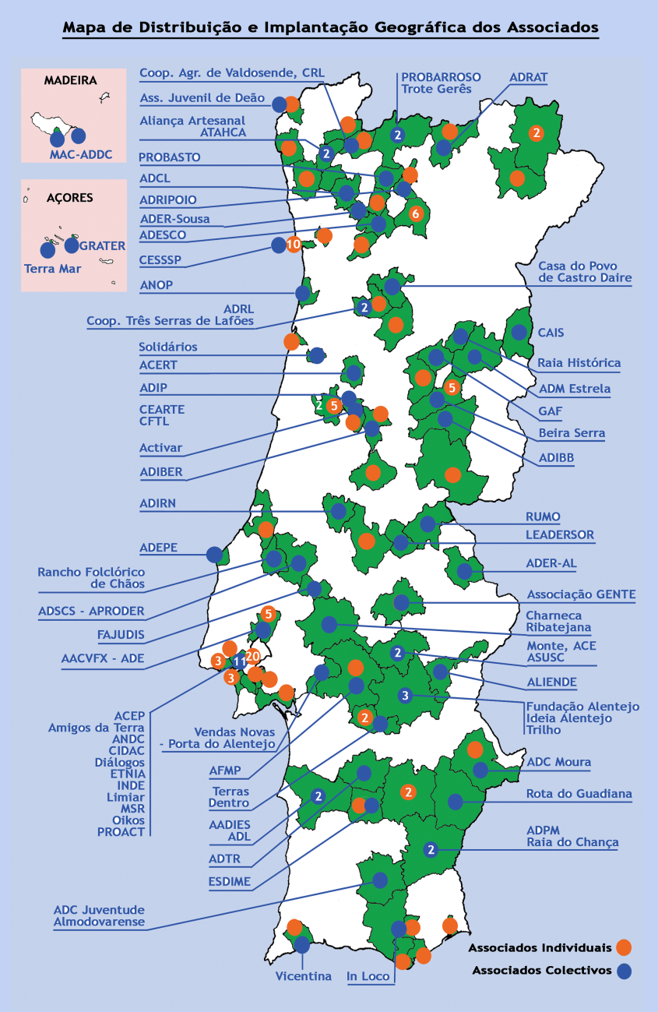
Com uma intervenção importante de Norte a Sul de Portugal e Ilhas
Pretendemos estimular o Desenvolvimento Local através
de processos/projetos:
1) de empowerment /autonomia organizacional e territorial
2) de troca de experiências dentro da rede
3) de interação e de desenvolvimento da sustentabilidade das organizações
4) de qualificação das organizações para uma melhor intervenção nos seus territórios
5) de lobby local e nacional relativo a medidas de política pública

Slide 4
REPRESENTAÇÃO NACIONAL
Organizações sem fins lucrativos:
Associações de Desenvolvimento Local
Organizações Particulares de Solidariedade Social
Cooperativas
Fundações
Organizações não Governamentais
INDIVIDUAIS: Colaboradores/as Associações, de Centros de Investigação, Docentes Universitários, etc.
Funcionamento em rede de forma descentralizada
Difusão boas práticas e de troca de experiências
Difusão de conhecimento e práticas inovadoras ao nível nacional
Capacidade de relações institucionais com instituições de carácter público e privado
Mobilização e racionalização de recursos a nível nacional
VANTAGENS
Notes:
4

Slide 5
OBJETIVOS
Elaboração de Projectos Comuns de Apoio e Dinamização da Rede
Representação e defesa de propostas dos associados em estruturas nacionais
Contribuição para a criação e reforço de programas específicos para áreas desfavorecidas
Promoção e desenvolvimento de iniciativas de desenvolvimento local
Estimulação de troca de informações e experiências, entre os agentes de desenvolvimento local
Difusão de informação e conhecimento, principalmente de suporte às organizações que intervêm em áreas desfavorecidas
Suporte informativo, técnico e financeiro às iniciativas das organizações associadas
Notes:
5

Slide 6
A Animar é membro:
NACIONAL | INTERNACIONAL
CASES – Cooperativa António Sérgio para a Economia Social CNES - Conselho Nacional para a Economia Social Comissão de Acompanhamento do PRODER Comissão de Acompanhamento da Rede Rural Nacional Comissões de Coordenação e Desenvolvimento Regionais (NUT II) Comissão Paritária do IEFP Conselho de Acompanhamento da RTP2 Conselho Nacional de Agricultura e Desenvolvimento Rural Conselho Nacional para a Promoção do Voluntariado Fórum Não Governamental para a Inclusão Social – FNGIS Grupos de Trabalho CIG | Rede Europeia Anti-Pobreza- Portugal ENSIE - Rede Europeia de Inclusão Social RIPESS – Rede Intercontinental de Promoção da Economia Social e Solidária – Europa
Notes:
6

Slide 7
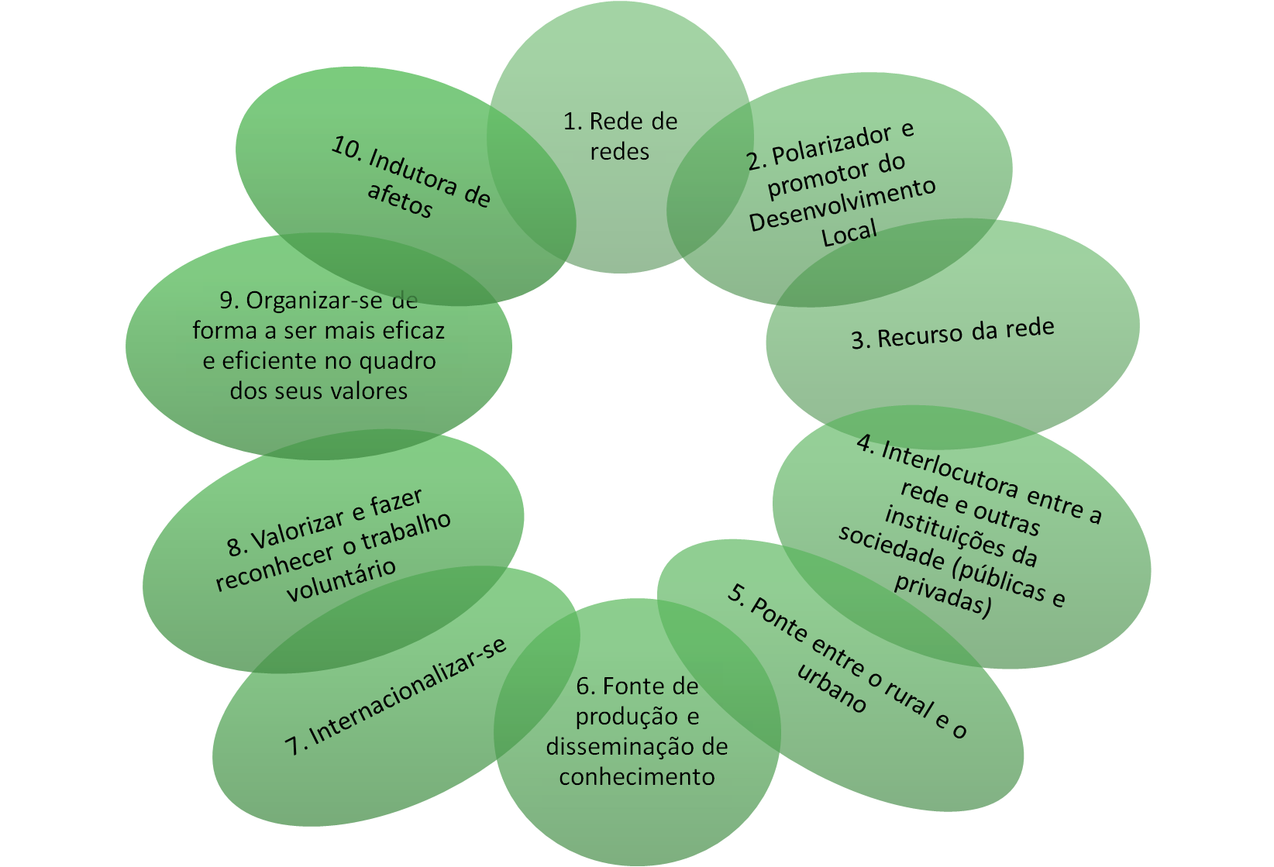

Slide 8
A ANIMAR atua:
I) medindo o impacto das políticas nacionais e comunitárias, fazendo propostas em conformidade com elas e criando e executando projetos em rede com as suas associadas
II) produzindo, editando e difundindo documentos, realizando seminários, colóquios, conferências, feiras e outras iniciativas, onde avulta a realização bienal da MANIFesta - Assembleia, Feira e Festa do Desenvolvimento Local
III) editando a revista Vez e Voz, a página eletrónica da Animar (www.animar-dl.pt) e o boletim InfoAnimar, para além de animar diversas comunidades de partilha, reflexão e discussão nas redes sociais existentes na internet
Notes:
8

Slide 9
Coesão e Sustentabilidade Territorial
Prioridades de Intervenção:
Democratização
Definição de estratégias de atuação
Estabelecimento de redes / parcerias
Apoios aos atores locais
Notes:
9

Slide 10
Democratização
Mobilizar os/as cidadãos/ãs, para que apresentem as suas aspirações e participem nas escolhas das ações a implementar;
Reforçar projetos que estimulem processos de participação das comunidades locais no(s) processo(s) de desenvolvimento do seu território;
Contribuir para a criação de novos espaços de diálogo, de participação e de decisão, que favoreçam um novo relacionamento entre eleitos/decisores e eleitores;
Serem agentes de mudança através de uma intervenção individual ou enquadrada em organizações locais cívicas e solidárias;

Slide 11
Definição de estratégias de atuação
Procurar diagnosticar finamente ao nível municipal quais os setores/negócios que mais resistem à crise, procurando assim os verdadeiros motores estratégicos da economia local, estimulando em simultâneo inovação e atividades de complementaridade e de reforço a estes setores/negócios, em especial os ligados a processos de micro empreendedorismo ou mesmo nano empreendedorismo;
Definir estratégias de atuação territorial, envolvendo as populações locais e os atores institucionais locais, procurando a articulação de diferentes escalas urbanas e rurais, a partir do local e sem imposição de modelos de desenvolvimento;
Consciencializar para que o ordenamento do território e a preservação do ambiente sejam elementos essenciais do desenvolvimento local;
Apostar em estratégias de produção local, que defina todo o circuito de comercialização do produtor ao consumidor, prevendo redes físicas de apoio à distribuição e colocação no mercado, nacional e internacional, a preços justos;

Slide 12
Estabelecimento de redes / parcerias
Trabalhar a articulação em rede, de agentes locais do território, não tanto numa perspetiva de especialização, mas de atuação generalizada nesse mesmo território, promovendo um contato permanente com contextos europeus e internacionais, no sentido de despoletar uma aprendizagem interpares fora do contexto de atuação habitual;
Promover projetos ligados em rede, estimulando o aparecimento de novos produtos e serviços, a partir da interação dos produtos/serviços locais já produzidos;
Esta relação em rede tende a remeter para todo o tipo de relação entre diversos indivíduos, grupos ou instituições, de alguma forma interligados entre si, pressupondo que tal relação é tendencialmente horizontal e que há alguma interdependência entre os “nós”, ou seja, que (a ação de) cada um pode ter algum tipo de influência sobre os restantes.

Slide 13
Apoios aos atores locais
Canalizar apoios financeiros para os atores de desenvolvimento local, para que possam implementar dinâmicas de animação territorial;
Apoiar os nano e micronegócios formais, enquanto potenciadores da empregabilidade local.
Defender os bens públicos e os serviços de proximidade quer estes sejam prestados por organizações do Estado Central ou Local, quer por organizações sem fins lucrativos de base local, mesmo elas sendo muitas vezes de pequeníssima dimensão e com fraca capacidade de financeira
Estimular o microcrédito e outros mecanismos de financiamento, de apoio ao investimento

Slide 14
Contatos
ANIMAR - Associação Portuguesa para o Desenvolvimento Local
Rua Antero de Quental / Edifício Ninho de Empresas
Bairro Olival de Fora
2625-640 VIALONGA
PORTUGAL
Tel. / Fax.: 00351-219527450 / 00351-219521322
E-mail: animar@animar-dl.pt
Web: http://www.animar-dl.pt
Notes:
14

